Slide 1
Réduire l’impact
environnemental des nouvelles technologies
Jonas Moerman - écoconso
Notes:
1

Slide 2
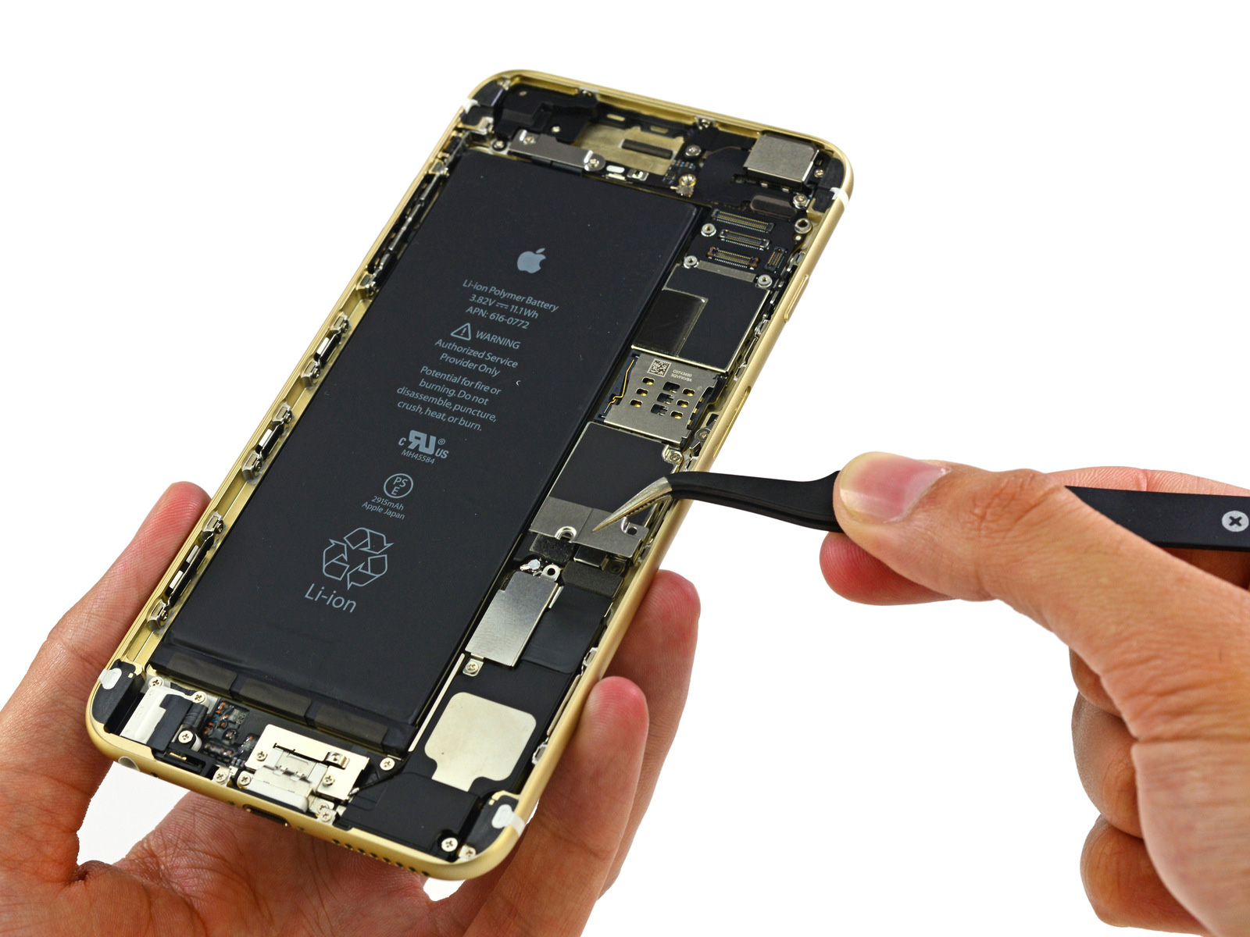
Combien consomme un smartphone ?
11,1 Wh
(capacité de la batterie)
11,1 x 365/1000 = 4 kWh/an
Environ 1€/an

Slide 3
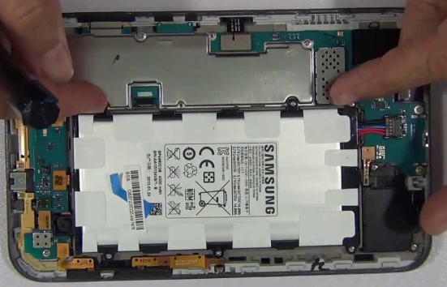
Combien consomme une tablette ?
17,25 Wh
(capacité de la batterie)
17,25 x 365/1000 = 6 kWh/an
Environ 1,5 €/an

Slide 4
Consommation d’énergie
250 à 500 kWh/an
2 ordinateurs de bureau
Source : « L’efficacité des appareils électroniques »,
Office fédéral de l’énergie, OFEN (Suisse), nov 2016

Slide 5
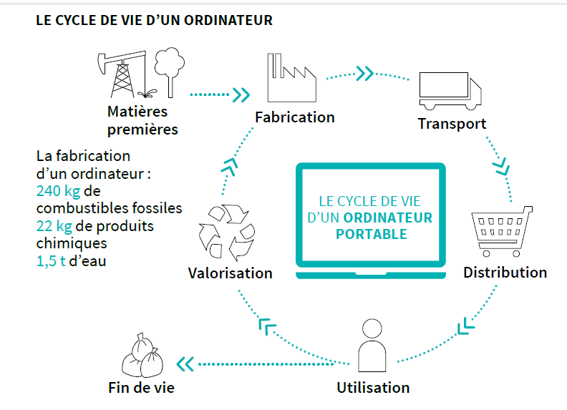
Cycle de vie d’un produit
Source : ADEME

Slide 6
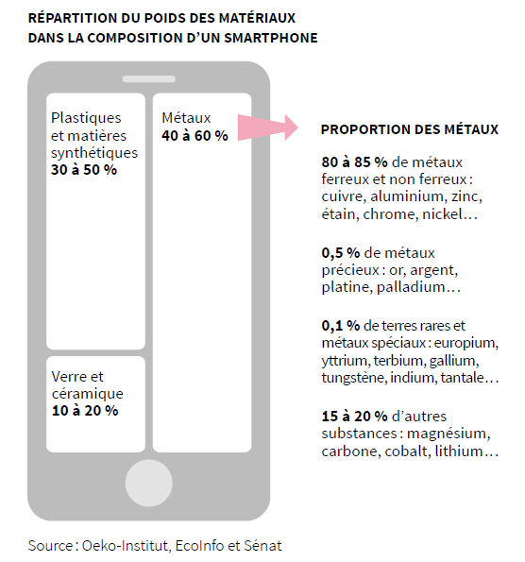
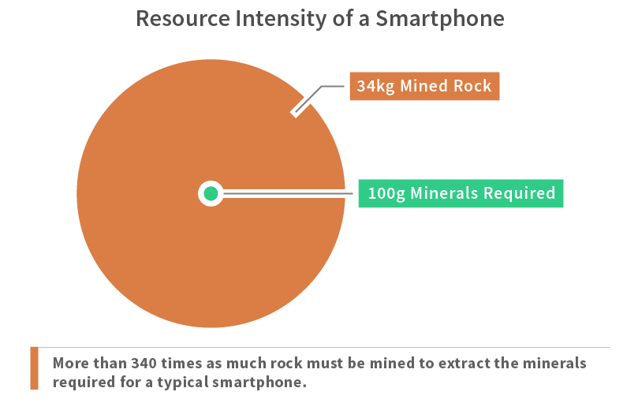
https://www.amnesty.org/fr/latest/news/2016/01/child-labour-behind-smart-phone-and-electric-car-batteries/ (2016)
Notes:
Chaque smartphone mobilise 70 kg de ressources (ADEME)

Slide 7
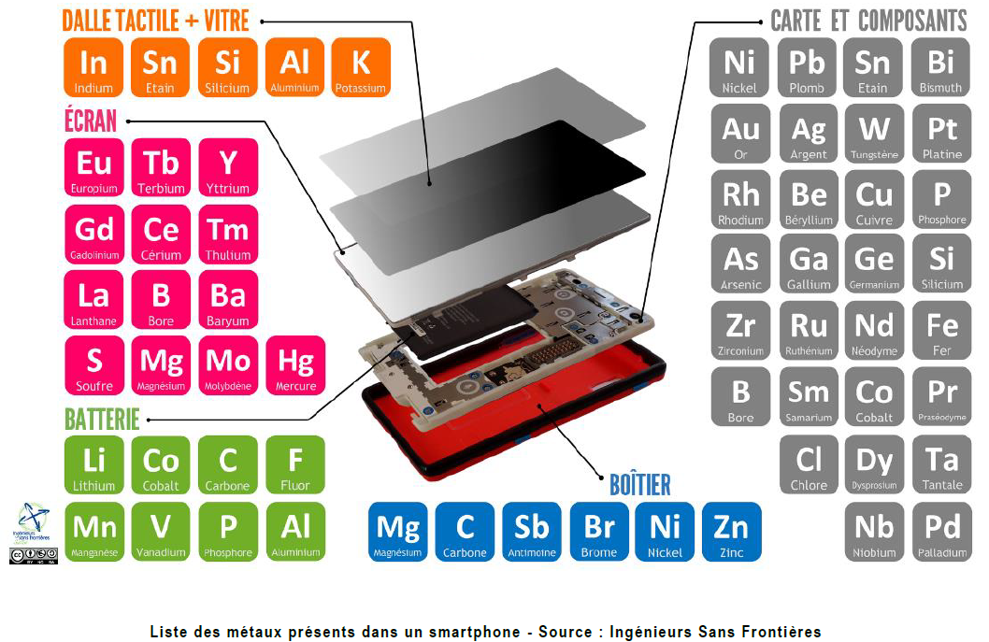
Métaux utilisés dans un smartphone
Notes:
Chaque smartphone mobilise 70 kg de ressources (ADEME)
Le smartphone c’est chouette à utiliser pour apprendre la chimie, on y retrouve un tas d’éléments du tableau périodique

Slide 8
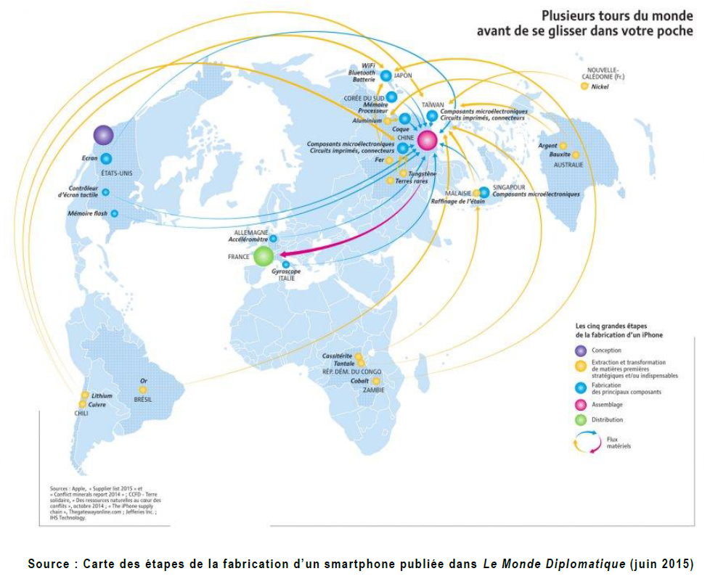
Notes:
Le smartphone c’est chouette à utiliser pour apprendre la géographie
Matières 1eres :
Amérique du sud : Lithium, cuivre, or
Afrique : coltan/tantale, Cobalt
Asie : Terres rares,
Océanie : argent, bauxite, nickel

Slide 9
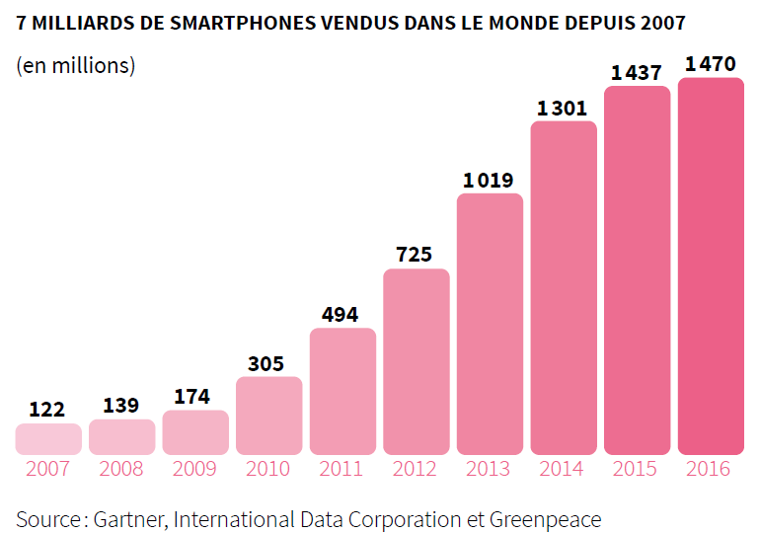
+ 1,47

Slide 10
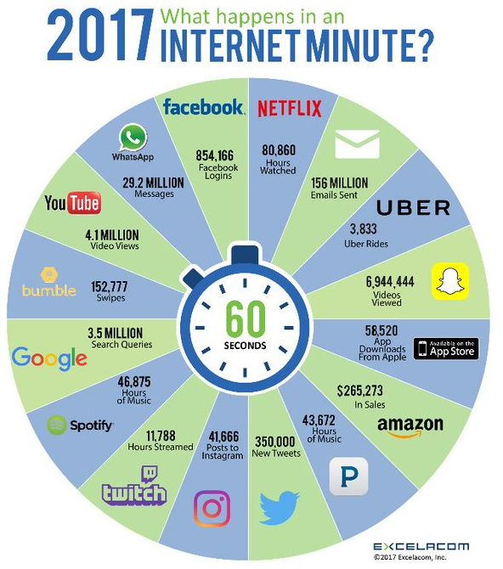
www.excelacom.com
Notes:
http://www.dalendesign.com/wp-content/uploads/2017/09/what-happens-in-a-minute-by-Excelacom-2017-version.jpg

Slide 11
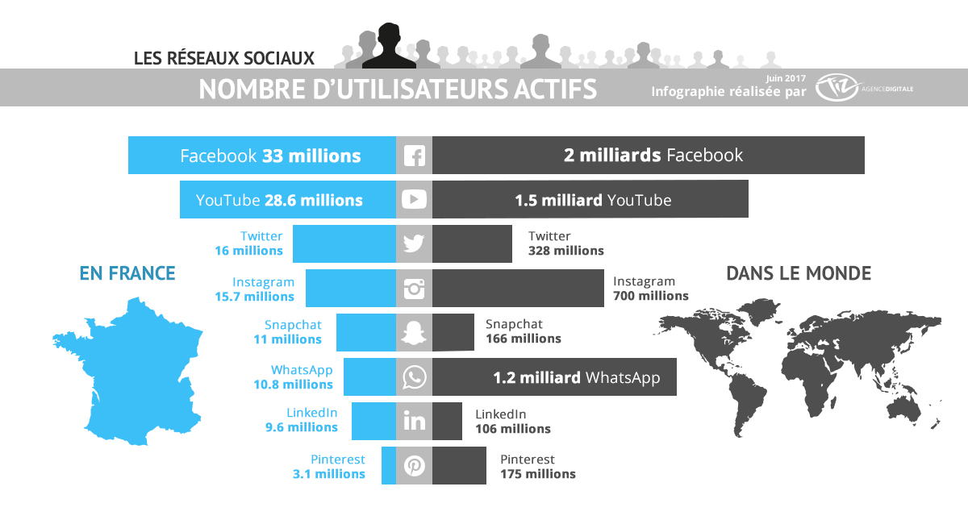
Réseaux sociaux – nombre d’utilisateurs
http://www.alexitauzin.com/
1,2 milliard de personnes n’ont pas accès à l’électricité
Et 4 milliards n’ont pas accès à Internet
Notes:
https://www.letemps.ch/economie/plus-moitie-population-mondiale-nest-toujours-connectee

Slide 12
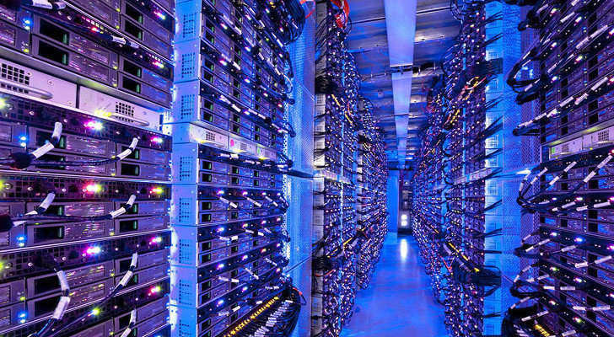
A quoi ressemble le cloud ?
Une donnée numérique (mail, requête web, vidéo, post …) parcourt en moyenne 15000 km à la vitesse de la lumière.
Un grand data center peut consommer à lui seul plus qu'une ville française de 100 000 habitants. Un internaute moyen consomme 365 kWh d'électricité pour son activité en ligne et utilise 2900 litres d'eau par an.
Notes:
Source ?? http://information.tv5monde.com/info/energie-les-data-center-au-coeur-de-la-nouvelle-donne-mondiale-187014
GreenIT : 47% des émissions sont dues aux équipements des consommateurs

Slide 13
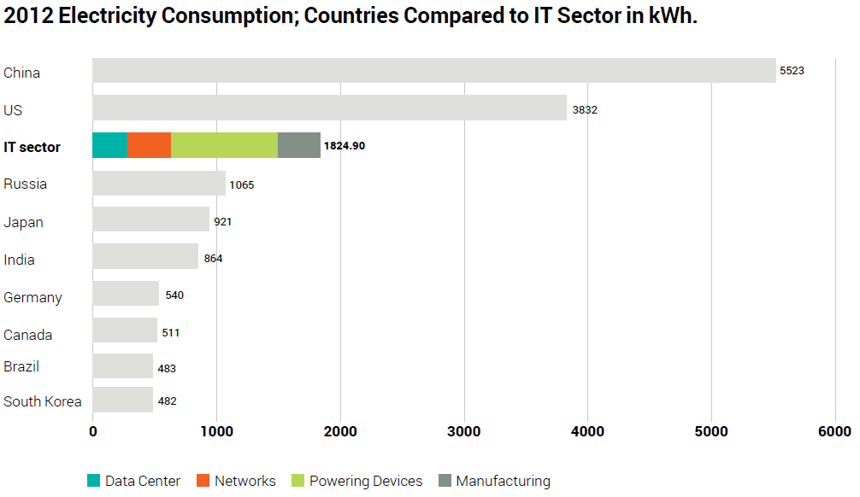
Si le secteur informatique était un pays …
Les chiffres sont indiqués en milliards de kWh
Rapport Clicking Clean, Greenpeace 2017
Notes:
La consommation électrique de la Chine est de 3927 kWh/hab et il y a 1,364 milliards d’habitants
https://www.google.be/publicdata/explore?ds=d5bncppjof8f9_&met_y=eg_use_elec_kh_pc&hl=fr&dl=fr

Slide 14
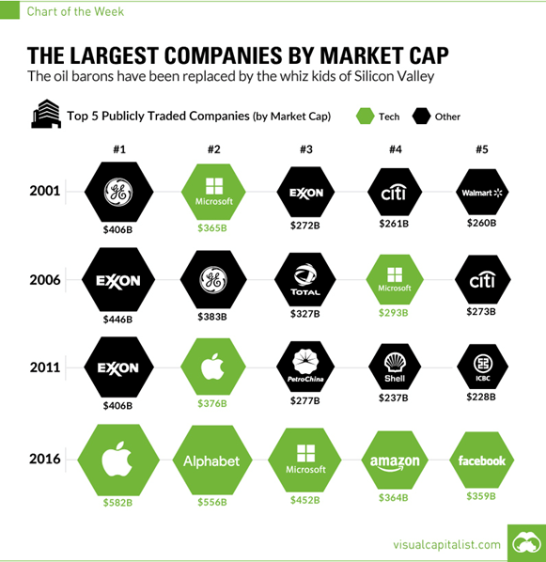
https://www.localgold.com/2016/12/01/marketcap2017/

Slide 15
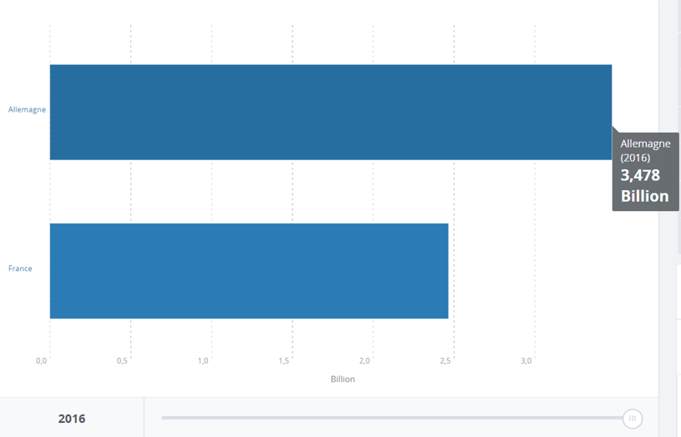
La valorisation des GAFAM > PIB France ou Allemagne
3580 Milliards USD au 16/02/2018
https://donnees.banquemondiale.org
Notes:
https://donnees.banquemondiale.org/indicateur/NY.GDP.MKTP.CD?end=2016&locations=DE-FR&start=2016&view=bar
Seuls le Japon, la Chine et les USA sont devant

Slide 16
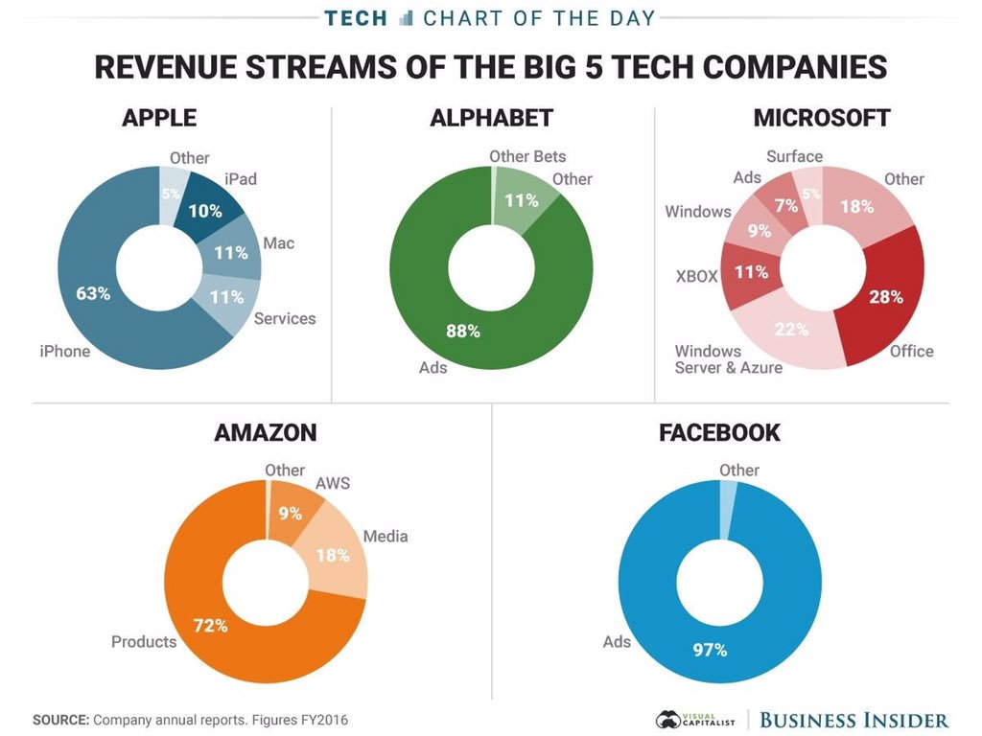
Principales sources de revenus des GAFAM
https://twitter.com/babgi/status/872816828829052928

Slide 17
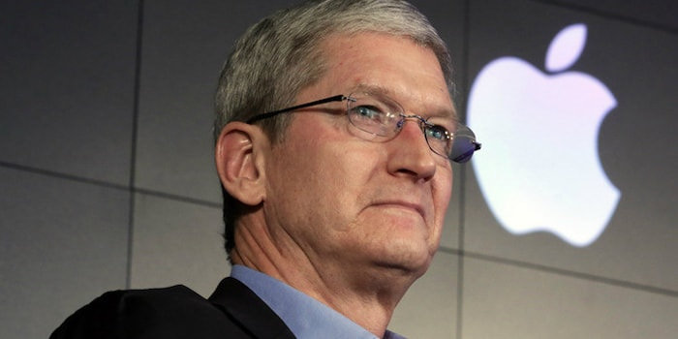
Gratuit, vraiment ?
« quand un service en ligne est gratuit, vous n’êtes pas l’utilisateur, vous êtes le produit »

Slide 18
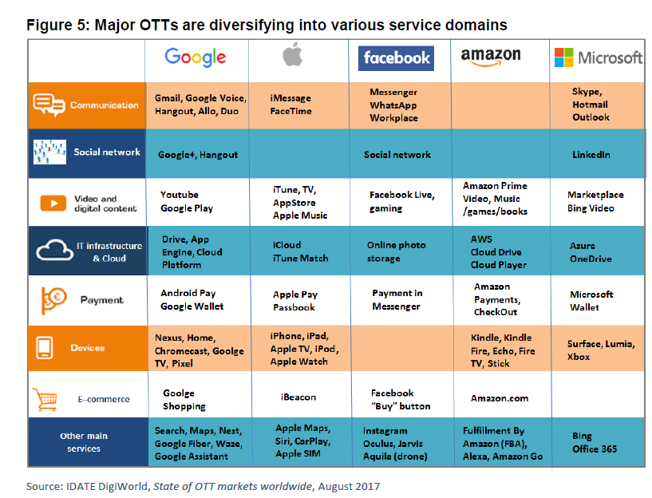
Les GAFAM sont omniprésents
Notes:
http://www.frandroid.com/android/applications/469460_facebook-messenger-permet-desormais-de-payer-ses-amis-en-euros
(fonction transfert d’argent entre amis)

Slide 19
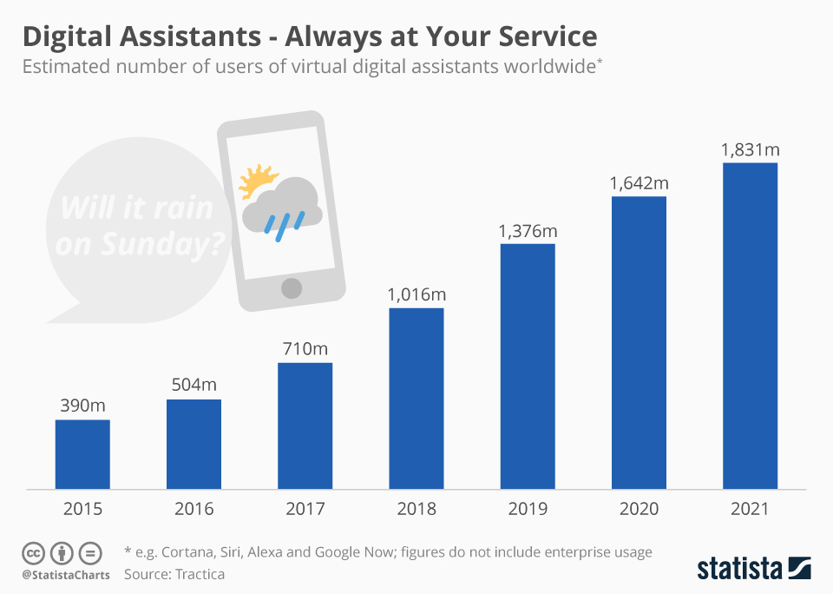
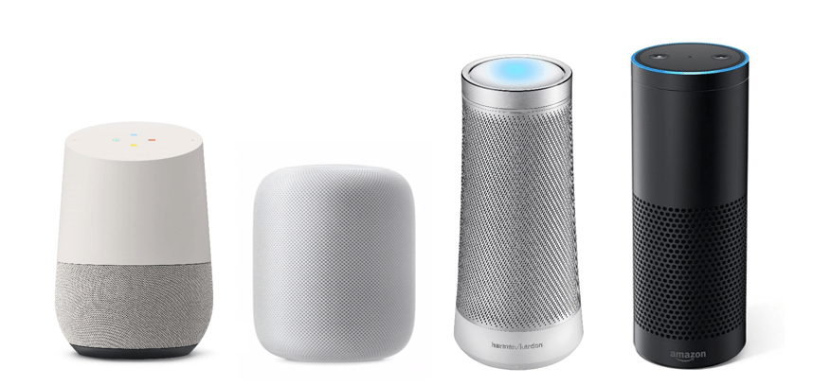
Assistants vocaux
Des enceintes communiquent via l’intelligence artificielle
Google Home (Google Now)
Apple Homepod (Siri)
Invoke (Microsot Cortana)
Amazon Echo (Alexa)
https://www.statista.com/chart/5621/users-of-virtual-digital-assistants/
ComScore prévoit que 50% des recherches se feront par la voix en 2020 et Madiapost estime que 30% se feront sans la présence d’un écran.
Notes:
https://www.statista.com/chart/5621/users-of-virtual-digital-assistants/
https://www.lesechos.fr/27/04/2017/LesEchos/22434-101-ECH_les-assistants-vocaux--nouvelle-frontiere-de-la-publicite.htm
, Cortana, Alexa, Google Now... sont plébiscités par les consommateurs. ¤ Ces nouvelles interfaces, qui ne recourent plus aux écrans, vont forcer les marques à changer leur communication.
Les assistants intelligents, qui permettront demain aux consommateurs de commander une pizza ou de consulter la météo par la voix, sont-ils une nouvelle plate-forme en puissance pour leur adresser des messages publicitaires ?
Difficile, à ce stade, de dire si ce sera un eldorado ou un mirage. Mais le gâteau est potentiellement si gros que les agences de communication et les grands annonceurs commencent à saliver. Le phénomène promet en tout cas de bouleverser la façon dont les marques communiquent avec les consommateurs. Et cela assez rapidement, à en croire le constat dressé dans le livre blanc intitulé « Les assistants virtuels réorganisent nos vies et redéfinissent le marketing numérique ", publié par Bing et l'agence média iProspect du groupe Dentsu Aegis.
Siri (Apple), Alexa (Amazon), Cortana (Microsoft), Now (Google)... L'attrait de ces services auprès du grand public est incontestable. Selon Tractica, le nombre d'utilisateurs des assistants vocaux a passé la barre du demi-milliard l'an dernier. Ils seront deux fois plus dès 2018, conversant en langage naturel sur smartphone, sur PC ou à travers les enceintes connectées comme Home (Google) ou Echo (Amazon).
Ce dernier s'est déjà écoulé à plus de 8 millions d'exemplaires fin 2016, à en croire les estimations de Consumer Intelligence Research Partners. C'est peu, si l'on compare au 1,5 milliard de smartphones écoulés sur la même période. Mais d'après Amazon lui-même, les ventes du gadget ont été multipliées par 9 pendant les fêtes de fin d'année par rapport à 2015. Et la vague grossit à vue d'oeil. ComScore prédit que 50 % des recherches seront vocales d'ici à 2020. « C'est un changement radical de la façon de consommer Internet, souligne Clément Boccardi, en charge du référencement naturel chez iProspect France. Il va falloir faire évoluer les contenus pour répondre aux recherches vocales. «
L’intérêt de Google, Amazon et Apple s’explique facilement : selon certaines projections 50% des recherches se feront par la voix en 2020 et 30% se feront sans la présence d’un écran.
Immense enjeu potentiel
L'enjeu, potentiellement, est crucial : « Porte d'entrée vers le consommateur, l'assistant filtrera les contenus non pertinents, souligne le livre blanc. Lorsqu'un consommateur lui demandera de commander son café, l'assistant plongera en premier lieu dans l'historique de préférences, pour effectuer la transaction qui satisfera le mieux l'utilisateur, et la marque de café perçue comme choix par défaut aura de fait un avantage compétitif majeur. Les marques devront ainsi redoubler d'effort pour capturer cette place convoitée. "
Pour les agences, il s'agit d'un nouveau terrain de jeu très prometteur. Dans un rapport publié en septembre, Juniper Research pronostique une explosion des dépenses publicitaires mondiales via les assistants virtuels qui atteindraient plus de 2 milliards de dollars l'an prochain et 7 milliards en 2020.
D'un côté, les publicitaires peuvent se féliciter de l'émergence de ces outils, qui permettent de mieux comprendre les besoins de l'utilisateur. Les requêtes par la voix, plus complètes que celles tapées dans un moteur de recherche, donnent des indications précieuses sur l'intention du consommateur. « Est-ce qu'il faut que je prenne mon parapluie pour aller au bureau ? » est beaucoup plus instructif que « météoLyon ».
L'interface vocale signifie aussi « plus d'opportunités d'interaction, les utilisateurs pouvant même surfer les mains occupées », avance le livre blanc, tout en précisant que « les marques doivent envisager l'expérience dans un contexte de multitâches et d'attention amoindrie, comme la conduite, la cuisine ou l'activité sportive. "
Le défi de l'acceptabilité
Mais les défis à relever sont également énormes. Si les experts d'iProspect sont résolument optimistes sur la capacité de la publicité à trouver sa place dans ce nouvel environnement, la question de son acceptabilité se pose très vite. Même sur les écrans de PC et de smartphones, les consommateurs recourent en masse aux bloqueurs de publicité.
Accepteront-ils de se voir assaillir au milieu de leur conversation avec Alexa ou Cortana de spots de 30 secondes à plein volume à la façon des radios commerciales ? C'est peu probable. « On peut difficilement imaginer un monde où l'on consommera éternellement les mêmes produits. Avoir des promotions et des offres nouvelles est dans l'intérêt du consommateur », plaide Clément Boccardi. Reste à savoir comment le lui faire parvenir de manière indolore.
Sébastien Dumoulin
En savoir plus sur https://www.lesechos.fr/27/04/2017/LesEchos/22434-101-ECH_les-assistants-vocaux--nouvelle-frontiere-de-la-publicite.htm#IytA41JPG9GsAA8P.99

Slide 20
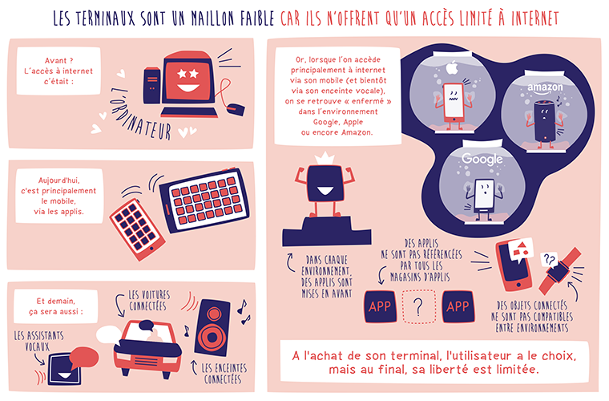
Les terminaux maillons faibles de l’ouverture d’Internet
Rapport Arcep 15 février 2018
Notes:
« Smartphones, tablettes, assistants vocaux : les terminaux, maillon faible de l'internet ouvert » rapport Arcep 15 février 2018
Autorité de régulation des communications électroniques et des postes

Slide 21
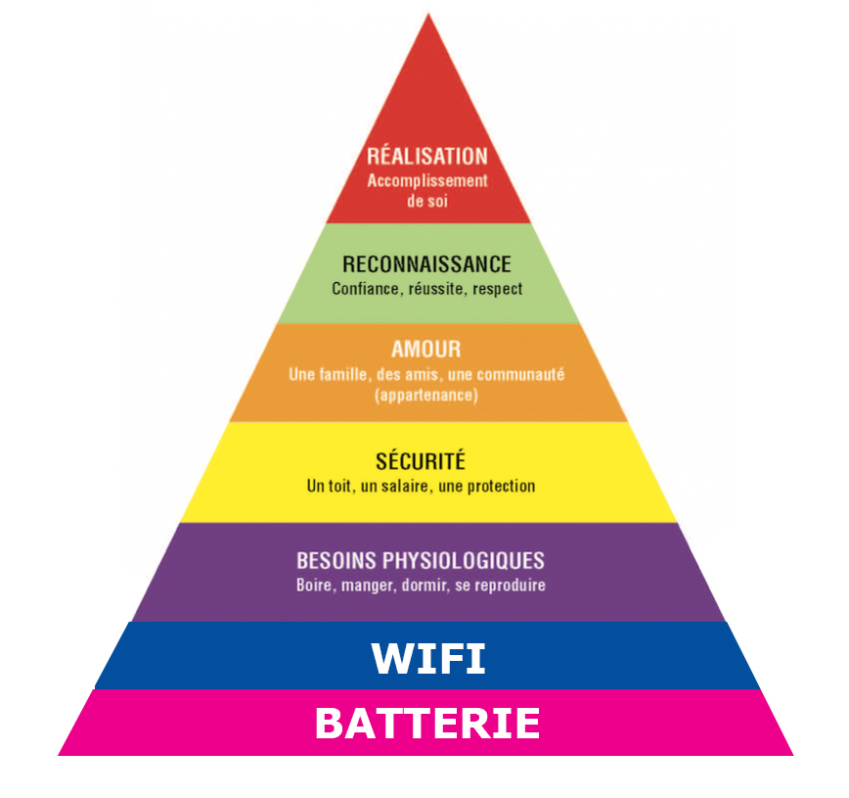
Comment atteindre le bonheur ?
Pyramide des besoins selon Maslow
Abraham Maslow pensait que le bonheur dépendait de la satisfaction d’une série de besoins.
Il les a listé par ordre de priorité. Chaque niveau doit être comblé avant de passé au niveau supérieur.
APPARTENANCE
Notes:
La pyramide de Maslow date des années 40, elle est encore d’actualité
Il faut juste un peu l’actualiser
Réalisation de soi, besoin de s’accomplir (sortir d’une condition purement matérielle), besoins centrés sur les autres
Estime de soi, sentiment d’être utile, d’avoir de la valeur, être reconnu
Appartenance : dimension sociale
Sécurité
Besoins physiologiques = Besoins de bas de tout être vivant
Infobésité
Nomophobie
Detox numérique

Slide 22
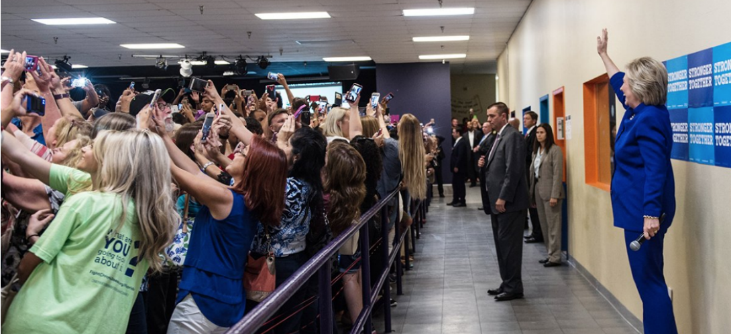
Impacts sociétaux
Notes:
http://geeko.lesoir.be/2017/02/16/des-feux-rouges-speciaux-pour-les-distraits-par-leur-smartphone-voient-le-jour/
22

Slide 23
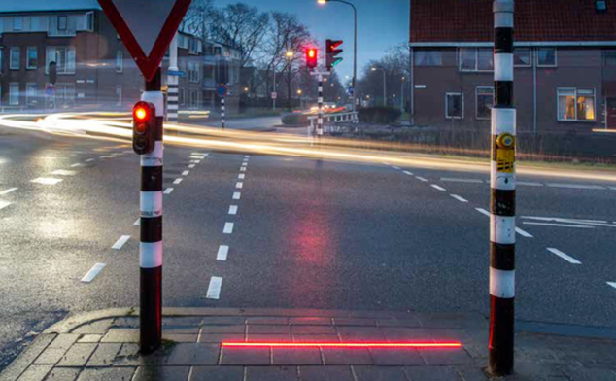
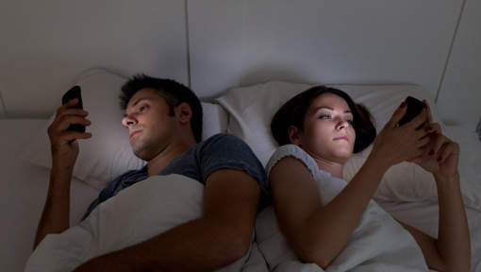
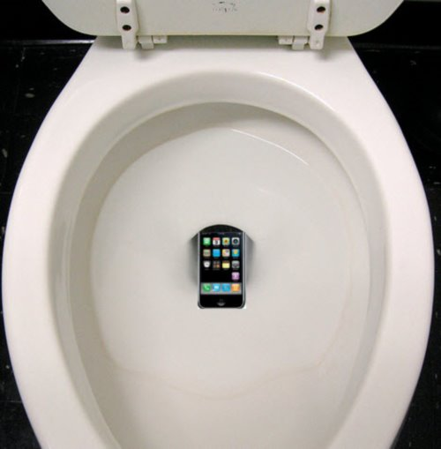
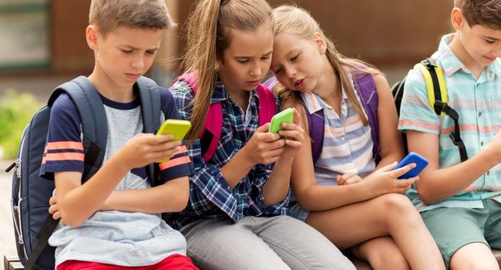
NOMOphobie, infobésité, Digital Detox…

Slide 24
Conseils pour choisir/faire durer ses appareils
1. Prendre le temps de réfléchir (est-ce vraiment nécessaire d’acheter ?)
2. Acheter durable
Occasion, modèle solide, démontable, évolutif, batterie remplaçable, connectique complète (port audio jack, port USB…), chargeur universel.
3. Prendre soin de ses appareils
Bien utiliser et entretenir = 40 % de pannes en moins !
Protéger le téléphone avec une housse/une coque + film de protection pour l’écran.
Laisser reposer le smartphone quand il commence à surchauffer.
4. Réparer ses appareils
SAV, réparateur indépendant, réparer soi-même à l’aide des tutoriels (iFixit, SOSav.be, Comment Réparer…) ou via un Repair Café.
5. Vendre, donner, recycler
Ressourceries, donneries, Oxfam…

Slide 25
Smartphones – émission d’ondes
Choisir un appareil avec un faible indice DAS :
Catégorie A : DAS < 0,4 W/kg
Catégorie B : 0,4 W/kg ≤ DAS < 0,8 W/kg
Catégorie C : 0,8 W/kg ≤ DAS < 1,2 W/kg
Catégorie D : 1,2 W/kg ≤ DAS < 1,6 W/kg
Catégorie E : 1,6 W/kg ≤ DAS < 2 W/kg
L'indice DAS réel est généralement inférieur à l'indice maximal mentionné, notamment parce que le GSM n'utilise que l'énergie que nécessaire pour établir une connexion avec le réseau
Couper le wifi

Slide 26
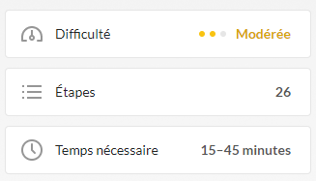
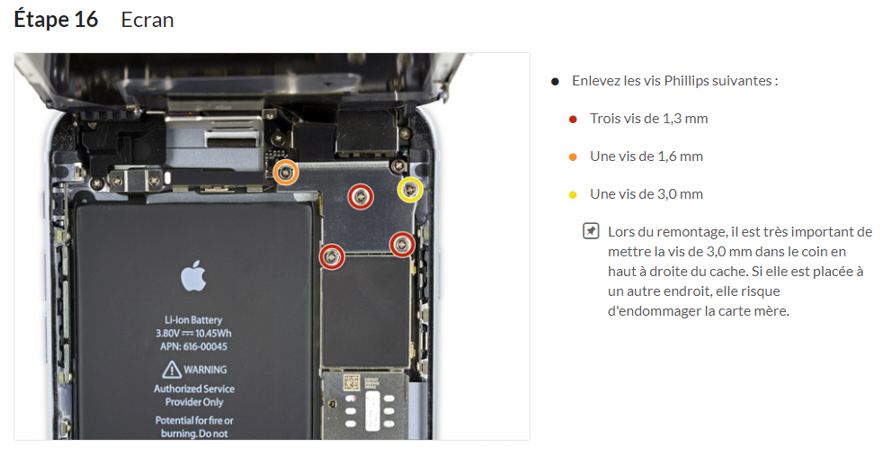
Changer une batterie d’iPhone 6S Plus ?
https://fr.ifixit.com
Il faut : du temps, des outils, du savoir-faire … pour remplacer la batterie d’un appareil qui coûte entre 640 et 750 € !
Notes:
https://fr.ifixit.com/Guide/Remplacement+de+la+batterie+de+l%27iPhone+6s+Plus/51380
coûte entre 640 et 750 € (vérifié sur https://www.apple.com/be-fr/shop/buy-iphone/iphone6s#01,12 le 16/02)

Slide 27
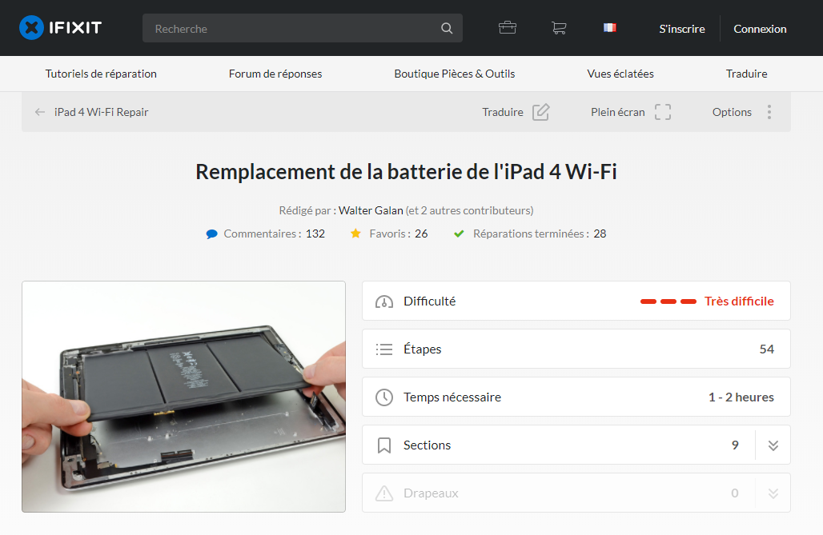
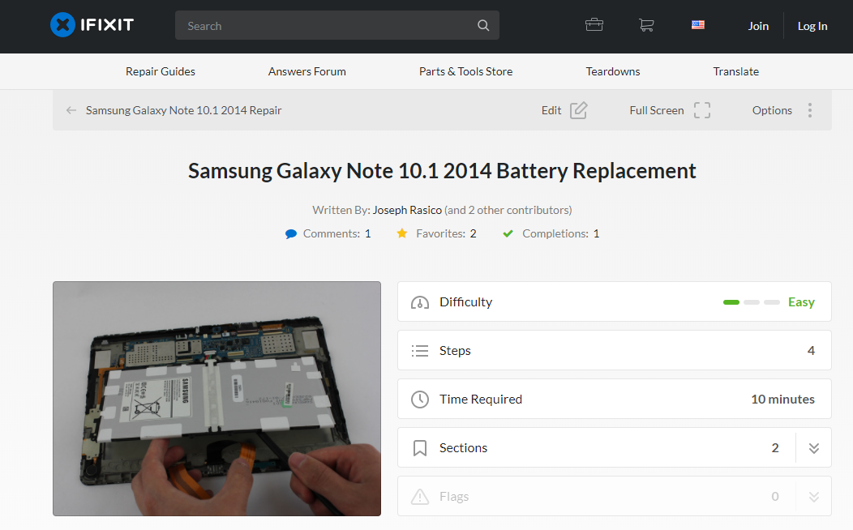
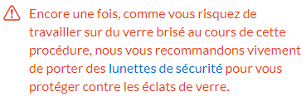
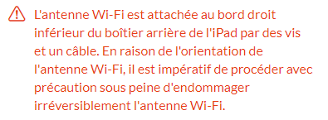
Changer la batterie d’une tablette ?

Slide 28
Diminuer l’impact de l’utilisation du numérique
E-mails
Diminuer le nombre de destinataires
Diminuer la taille des fichiers joints.
Vider la boîte des emails inutiles ! Cleanfox
Web
Autre navigateur (Firefox, Opera…)
Taper directement les URL dans la barre d’adresse
Utiliser les favoris
Moteur de recherche Ecosia, Lilo, Qwant, Duck Duck Go
Impression
N’imprimer que ce qui est nécessaire
Imprimer en R/V, plusieurs pages par feuille, en N&B

Slide 29
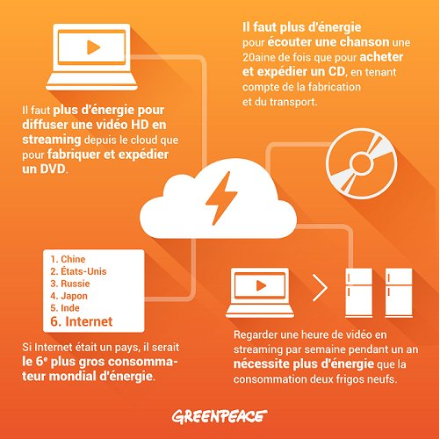
Les médiathèques restent une excellente alternative pour écouter de la musique et regarder des films.
1. Chine
2. USA
3. Internet
4, Russie
5. Japon
6. Inde
3°
www.novethic.fr
Notes:
https://www.greenit.fr/2013/10/22/pretez-vos-dvd-cela-vous-rendra-heureux/

Slide 30
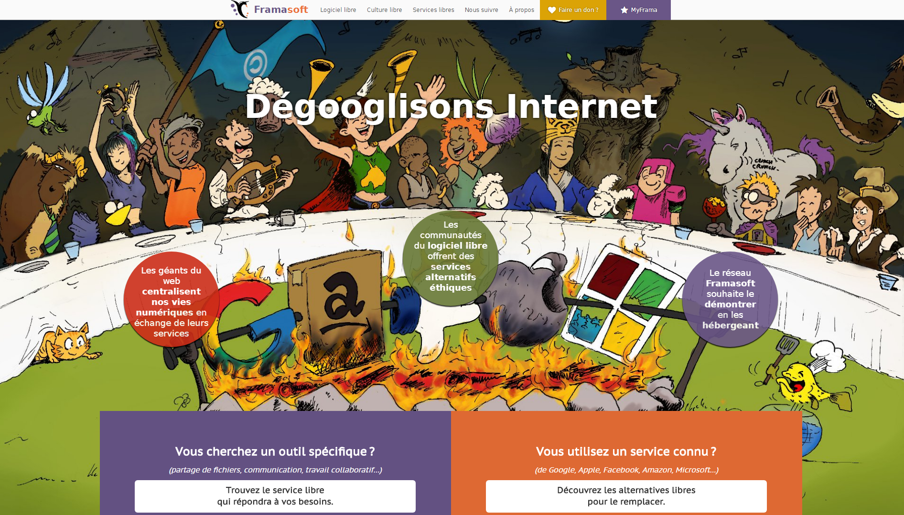

Slide 31
Philippe Bihouix
Notes:
Etude PISA OCDE 2016

Slide 32
Merci pour votre attention ! Des questions ?
081 730 730
info@ecoconso.be
www.ecoconso.be
@ecoconso
@ecoconso
Notes:
32

